Slide 1
Making Higher Education Open All
Hakikat, Sifat, dan Fungsi Bahasa
Sesi 1
MKWN4108 Bahasa Indonesia
Program Studi: MKU, Fakultas Keguruan dan Ilmu Pendidikan
Modul 1 halaman 1.1 s.d. 1.25
                Penulis : Dra. Lis Setiawati, S.Pd., M.Pd.
                Surel : lissetiawati555@gmail.com
                Penelaah : Brillianing Pratiwi, S.S., M.A.
                Surel : bpratiwi@ecampus.ut.ac.id
www.ut.ac.id

Slide 2
Tinjauan Mata Kuliah
Making Higher Education Open All
Mata kuliah Bahasa Indonesia ini merupakan mata kuliah wajib umum yakni mata kuliah yang wajib ditempuh/lulus oleh mahasiswa pada semester awal (pertama) pada Program Sarjana di setiap jurusan atau program studi. Mata kuliah ini berbobot dua sks, bertujuan membekali mahasiswa dalam mengembangkan kepribadian atau karakter positif sebagai bangsa Indonesia.
www.ut.ac.id

Slide 3
SKENARIO PEMBELAJARAN
Making Higher Education Open All
Tutor membuat sapaan melalui video pendek
Tutor menginformasikan kepada mahasiswa untuk login ke e-learning dengan laman https://elearning.ut.ac.id/.
Mahasiswa melaksanakan diskusi atau soal Latihan, dan tugas tutorial sesuai isntruksi yang diberikan.
Tutor memberikan umpan balik terhadap hasil diskusi dan tugas mahasiswa
Mahasiswa membuat rangkuman dan menyimpulkan hasil tutorial yang diikuti.
Tutor mengingatkan dan menugasi mahasiswa untuk mempelajari materi tutorial berikutnya.
www.ut.ac.id

Slide 4
TUJUAN PEMBELAJARAN
Making Higher Education Open All
CPU:
Pada akhir tutorial mahasiswa dapat menjelaskan hakikat, sifat, dan fungsi bahasa.
CPK:
Mahasiswa dapat menjelaskan:
hakikat/pengertian bahasa,
sifat-sifat bahasa,
fungsi bahasa, secara universal.
www.ut.ac.id

Slide 5
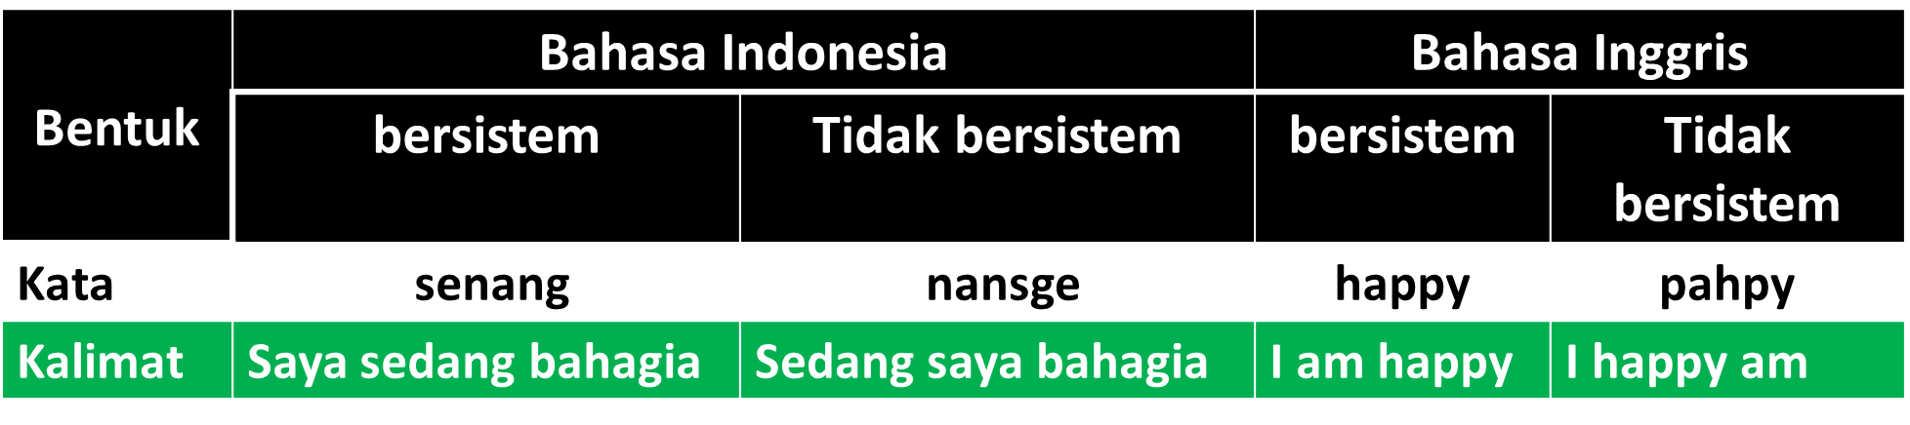
A. Hakikat Bahasa
Making Higher Education Open All
Bahasa pada hakikatnya adalah bunyi ujar/ujaran berbentuk lisan (berbicara-menyimak).
Bahasa memiliki sistem (struktur/aturan).
Contoh
Dari contoh tersebut diketahui bahwa, bunyi-bunyi bahasa tidak dapat berada (diletakkan) di sembarang tempat, tanpa aturan.
www.ut.ac.id

Slide 6
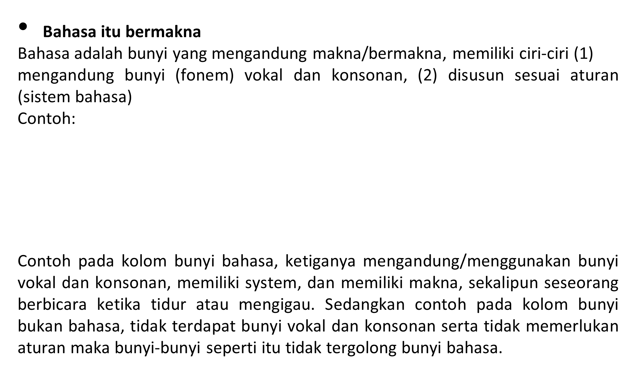
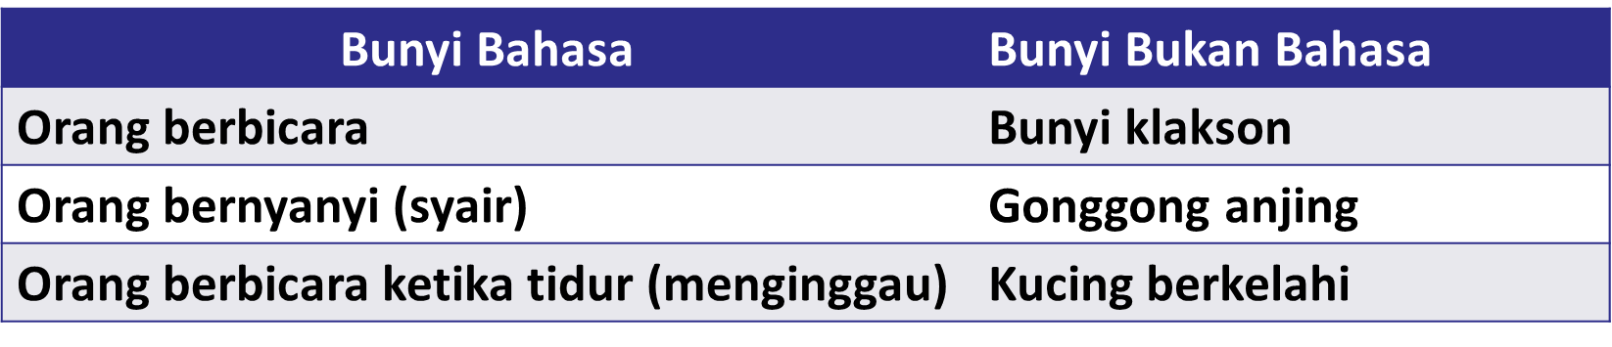
lanjutan
Making Higher Education Open All
www.ut.ac.id

Slide 7
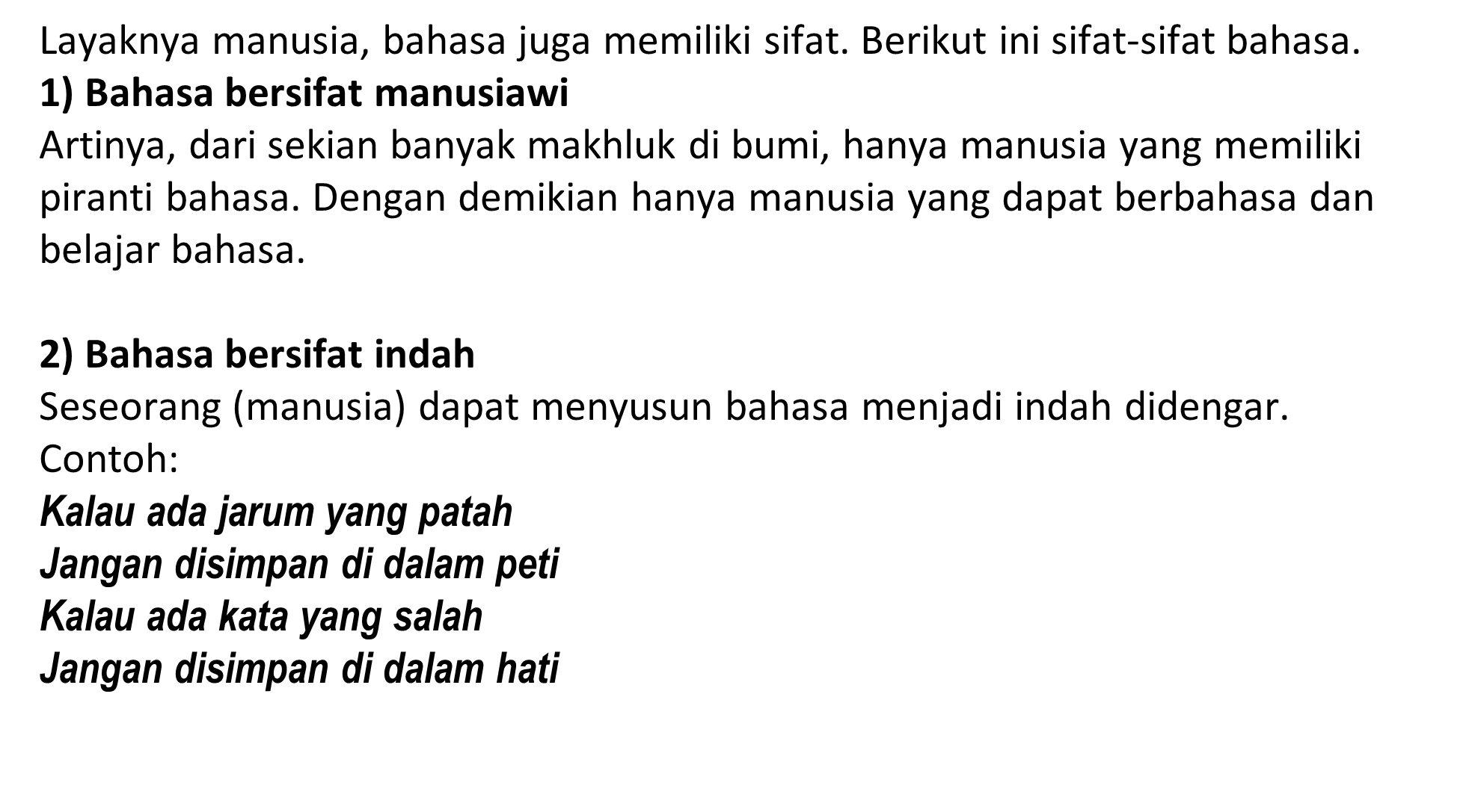
B. Sifat-sifat Bahasa
Making Higher Education Open All
www.ut.ac.id

Slide 8
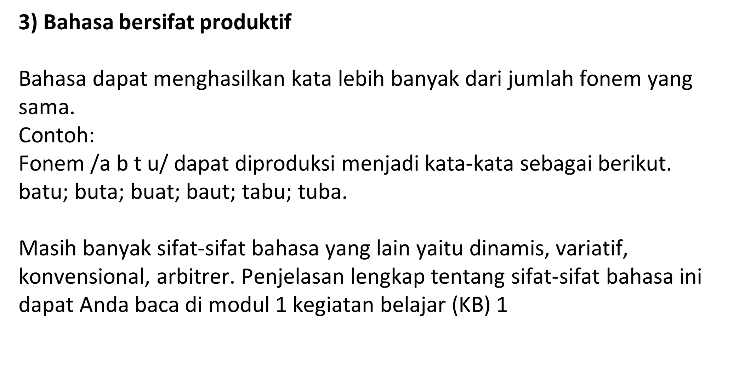
Lanjutan
Making Higher Education Open All
www.ut.ac.id

Slide 9
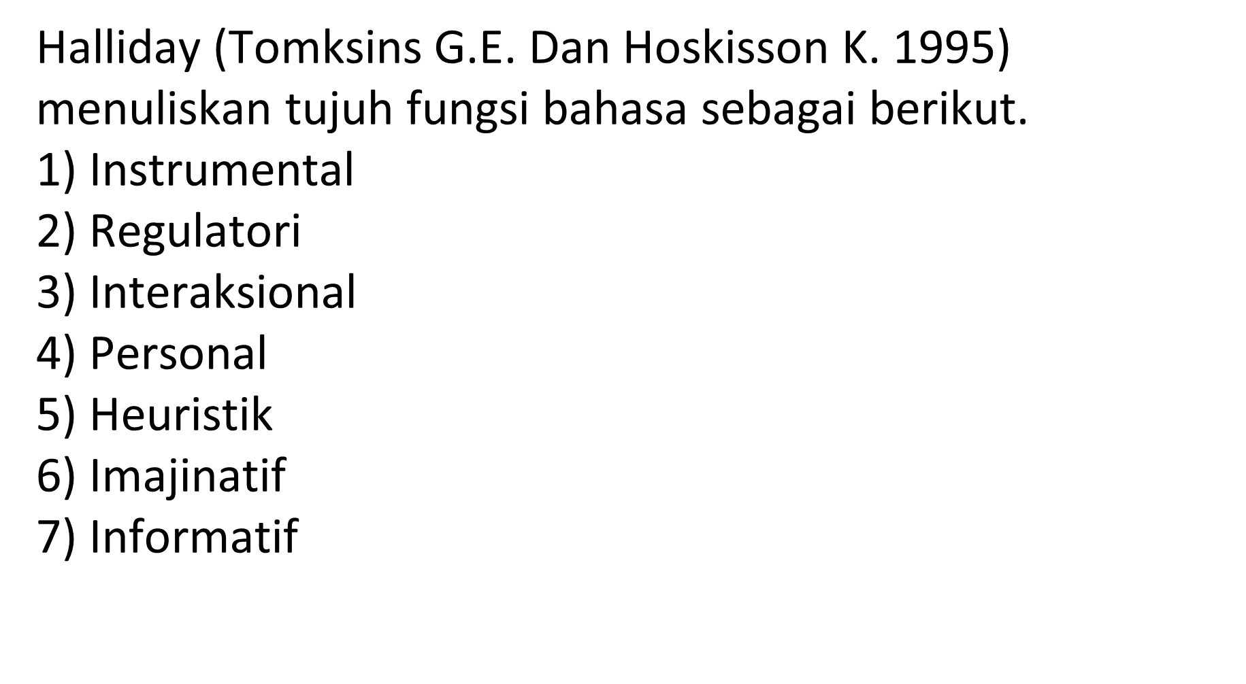
C. Fungsi Bahasa
Making Higher Education Open All
www.ut.ac.id

Slide 10
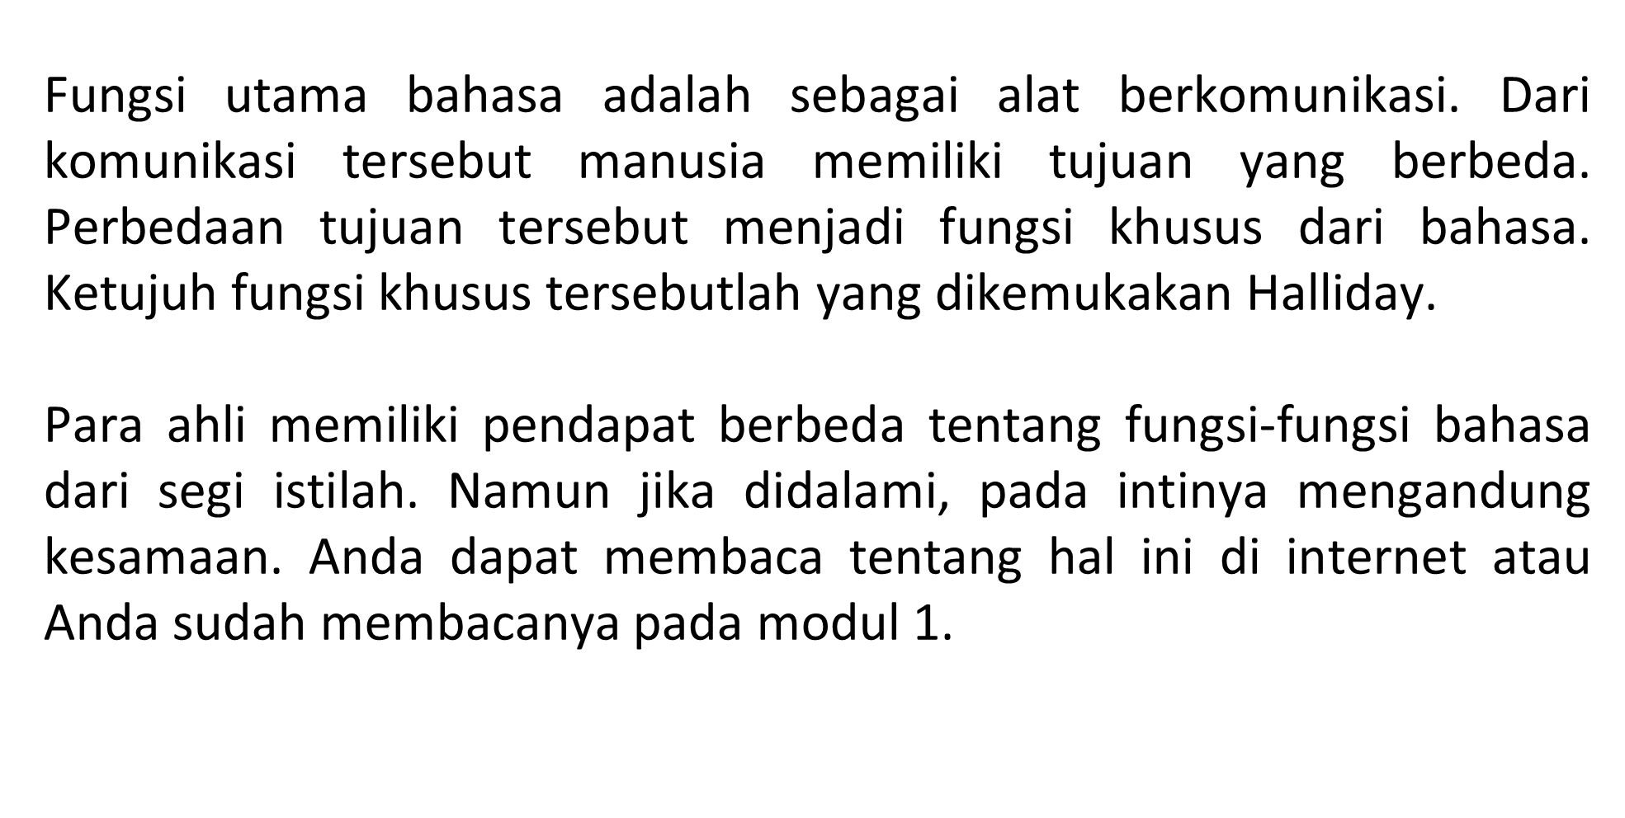
Lanjutan
Making Higher Education Open All
www.ut.ac.id

Slide 11
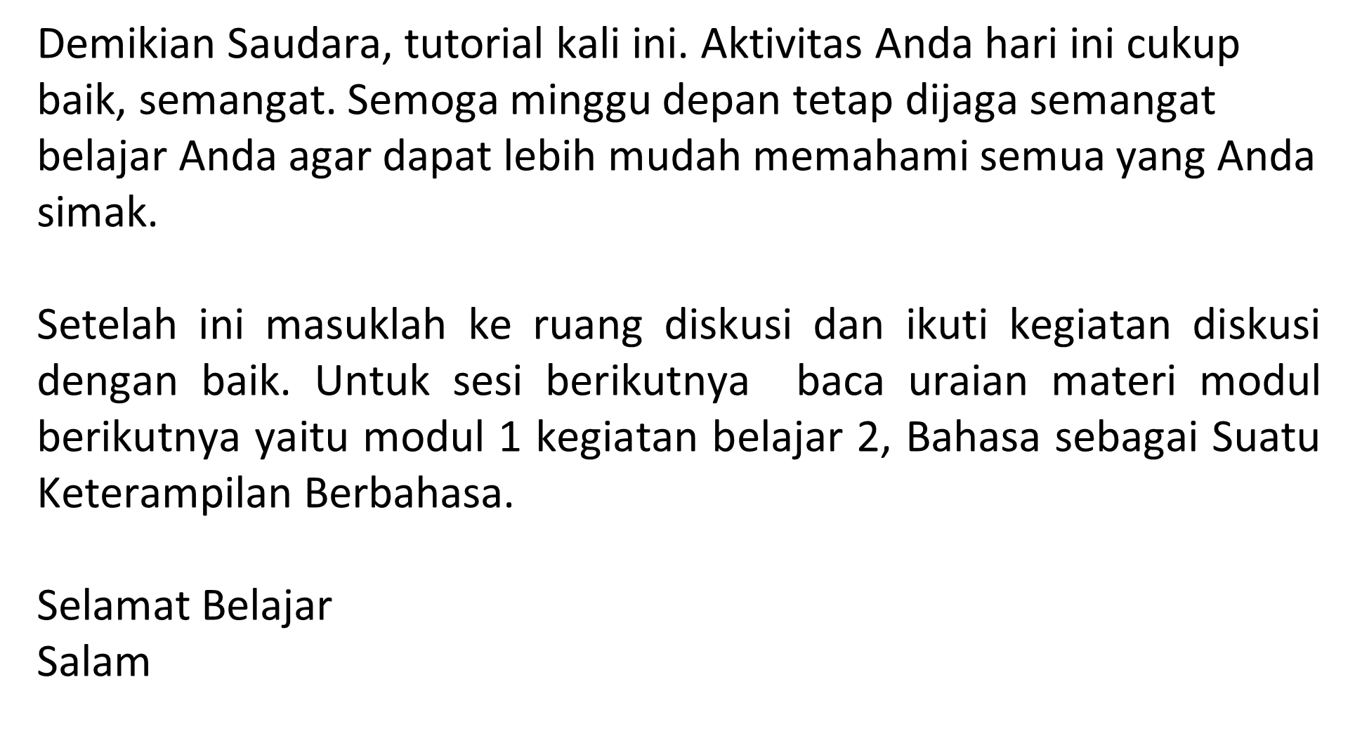
Penutup
Making Higher Education Open All
www.ut.ac.id

Slide 12



Making Higher Education Open All
www.ut.ac.id

Slide 13

Selamat Belajar
SEMOGA SUKSES
TERIMA KASIH

